Slide 1

Злочини проти безпеки руху та експлуатації транспорту

Slide 2
Злочини проти безпеки руху та експлуатації транспорту – це передбачені законом про кримінальну відповідальність суспільно небезпечні діяння, що посягають на суспільні відносини, які забезпечують безпеку руху та експлуатації залізничного, повітряного, водного, автомобільного, міського електричного, а також магістраль­ного трубопроводного транспорту.
Кримінальна відповідальність за порушення правил безпеки руху та експлуатації транспорту передбачена розділом XI Особливої частини КК (статті 276-292).

Slide 3

Суб’єкт
фізичні осудні особи, які досягли 14-річного (статті 277, 278, ч. 2 і 3 ст. 289 КК) або 16-річного віку (решта статей). Деякі злочини можуть вчинятися тільки спеціальними суб’єктами (наприклад, працівником залізничного, водного чи повітряного транспорту – ст. 276 КК; капітаном судна – ст. 284 КК; особою, яка відповідає за технічний стан або експлуатацію транс­портних засобів – ст. 287 КК).

Slide 4
Суб’єктивна сторона
Злочини з формаль­ним складом вчинюються з прямим умислом.
У злочинах з матері­альним складом необхідно встановлювати психічне ставлення особи до діяння і його наслідків, що має важливе значення для кваліфіка­ції.
Переважна більшість злочинів, передбачених даним розділом характеризується змішаною формою вини – умисел щодо діяння і необережність щодо наслідків. Саме відношення особи до наслідків визначає злочини цієї категорії, як необережні.

Slide 5
Об’єкт
Родовим об’єктом злочинів проти безпеки руху та експлуатації транспорту є суспільні відносини, які покликані забезпечувати безпеку руху та експлуатацію різних видів транспорту.
Додатковим безпосереднім об’єктом даних злочинів може виступати життя і здоров’я особи, власність.

Slide 6
Об’єктивна сторона
характеризуються переважно трьома обов’язковими ознаками:
1) суспільно небезпечним діянням;
2) суспільно небезпечними наслідками;
3) причиновим зв’язком між суспільно небезпечним діянням і суспі­ль­но небезпечними наслідками.

Slide 7
Залежно від безпосереднього об’єкта та виду транспорту всі злочини проти безпеки руху та експлуатації транспорту можна поділити на три види (групи):
злочини проти встановленого порядку водіння транспорту
злочини проти встановленого порядку забезпечення функціонування транспорту
злочини проти встановленого порядку поведінки на водних шляхах
ст. 276, 276¹, 278, 281, 286, 289
ст. 277, 279, 280, 282, 283, 287, 288, 290, 291, 292
ст. 284 та 285

Slide 8
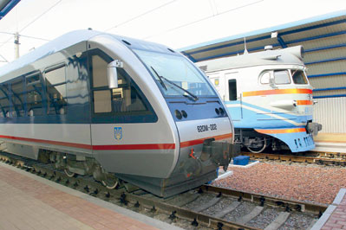
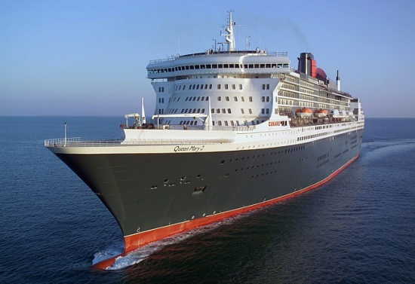

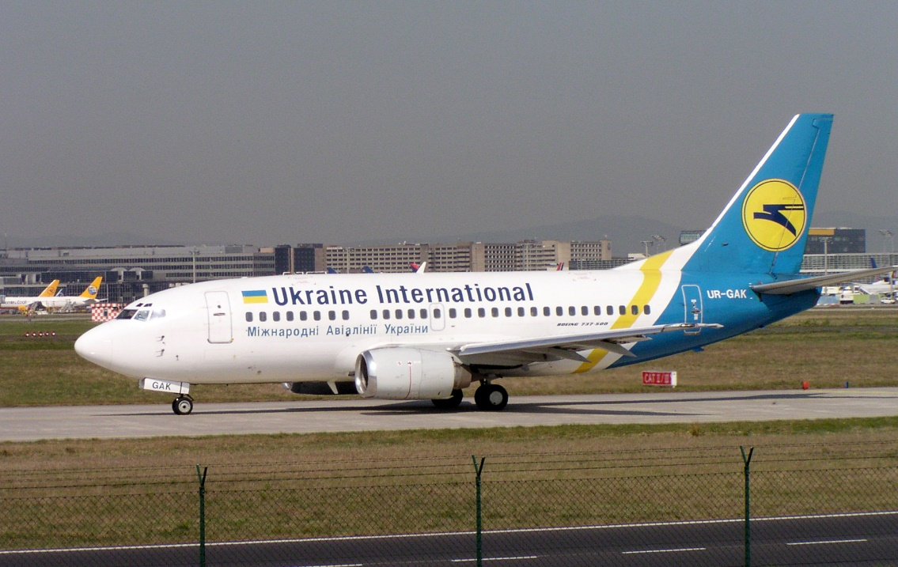
Злочини проти встановленого порядку водіння транспорту

Slide 9


Порушення правил безпеки руху або експлуатації транспорту залізничного, водного чи повітряного транспорту
Здійснення професійної діяльності членом екіпажу або обслуговування повітряного руху диспетчером управління повітряним рухом (диспетчером служби руху) у стані алкогольного сп'яніння або під впливом наркотичних чи психотропних речовин

Slide 10

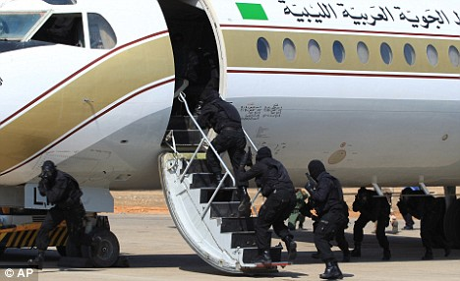
Угон або захоплення залізничного рухомого складу, повітряного, морського чи річкового судна
Порушення правил повітряних польотів
Порушення правил безпеки дорожнього руху або експлуатації транспорту особами, які керують транспортними засобами
Незаконне заволодіння транспортним засобом

Slide 11
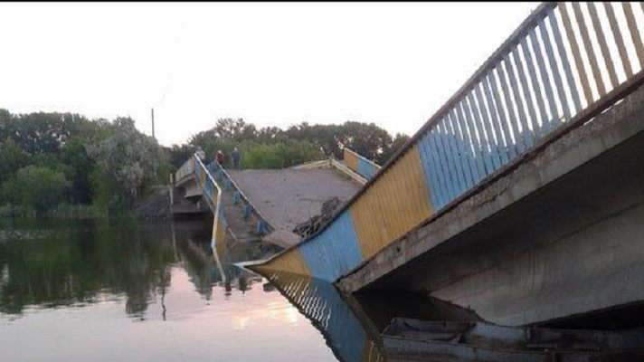
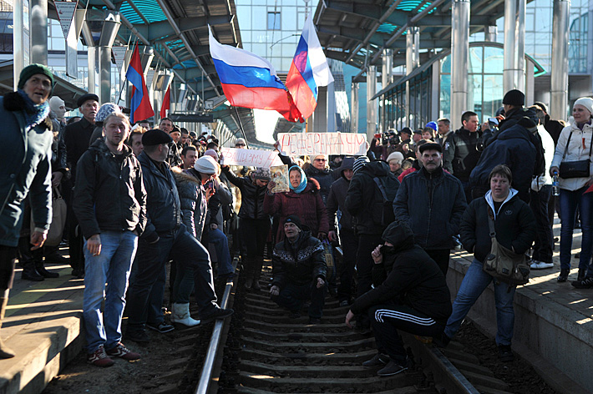
Злочини проти встановленого порядку забезпечення функціонування транспорту
Пошкодження шляхів сполучення і транспортних засобів
Блокування транспортних комунікацій, а також захоплення транспортного підприємства

Slide 12

Примушування працівника транспорту до невиконання своїх службових обов’язків
Порушення правил використання повітряного транспорту
Самовільне без нагальної потреби зупинення поїзда
Випуск в експлуатацію технічно несправних транспортних засобів або інше порушення їх експлуатації

Slide 13
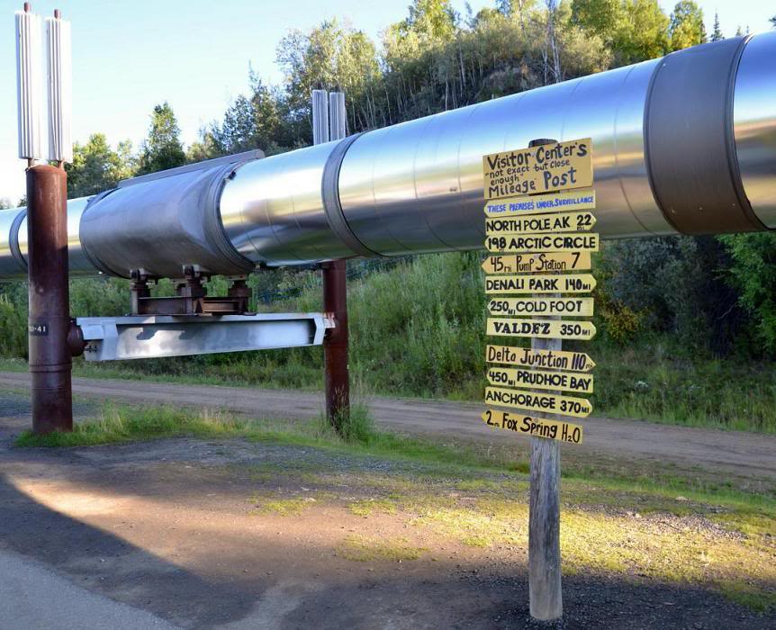
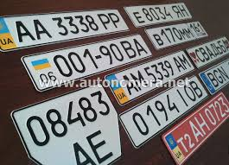
Порушення правил, норм і стандартів, що стосуються убезпечення дорожнього руху
Знищення, підробка або заміна номерів вузлів та агрегатів транспортного засобу
Порушення чинних на транспорті правил
Пошкодження об’єктів магістральних нафто-, газо- та нафтопродуктопроводів

Slide 14


Злочини проти встановленого порядку поведінки на водних шляхах
Ненадання допомоги судну та особам, що зазнали лиха
Неповідомлення капітаном назви свого судна при зіткненні суден

